Slide 1
【何西阿書 9:1-6】
¹ 以色列啊，不要像外邦人歡喜快樂；因為你行邪淫離棄你的神，在各穀場上如妓女喜愛賞賜。²穀場和酒醡都不夠以色列人使用；新酒也必缺乏。³他們必不得住耶和華的地；以法蓮卻要歸回埃及，必在亞述吃不潔淨的食物。⁴他們必不得向耶和華奠酒，即便奠酒也不蒙悅納。他們的祭物必如居喪者的食物，凡吃的必被玷污；因他們的食物只為自己的口腹，必不奉入耶和華的殿。⁵在大會的日子，到耶和華的節期，你們怎樣行呢？⁶看哪，他們逃避災難；埃及人必收殮他們的屍首，摩弗人必葬埋他們的骸骨。他們用銀子做的美物上必長蒺藜；他們的帳棚中必生荊棘。

Slide 2
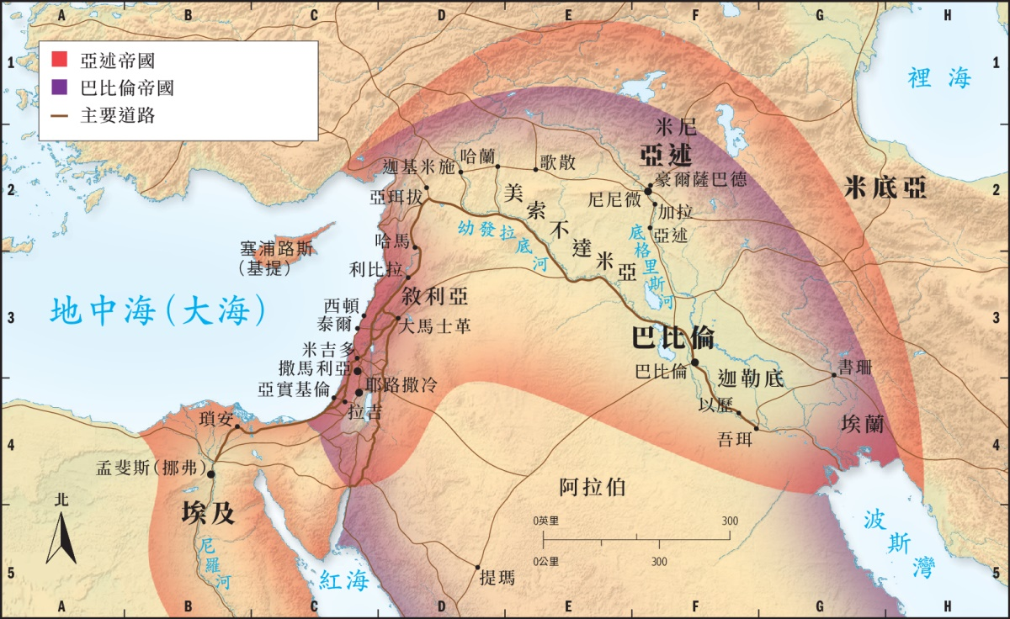
⁶看哪，他們逃避災難；埃及人必收殮他們的屍首，摩弗人必葬埋他們的骸骨。他們用銀子做的美物上必長蒺藜；他們的帳棚中必生荊棘。
摩弗 מֹף〔Memphis〕譯挪弗 נֹף〔Noph〕，古埃及首都，那裡以許多王的墓陵聞名。
(賽19:13; 耶46:14,19; 結30:13, 16)

Slide 3
【何西阿書 9:7-10】
⁷ 以色列人必知道降罰的日子臨近，報應的時候來到。民說：作先知的是愚昧；受靈感的是狂妄，皆因他們多多作孽，大懷怨恨。⁸ 以法蓮曾作我神守望的；至於先知，在他一切的道上作為捕鳥人的網羅，在他神的家中懷怨恨。⁹ 以法蓮深深地敗壞，如在基比亞的日子一樣。耶和華必記念他們的罪孽，追討他們的罪惡。¹⁰ 主說：我遇見以色列如葡萄在曠野；我看見你們的列祖如無花果樹上春季初熟的果子。他們卻來到巴力毗珥專拜那可羞恥的，就成為可憎惡的，與他們所愛的一樣。

Slide 4
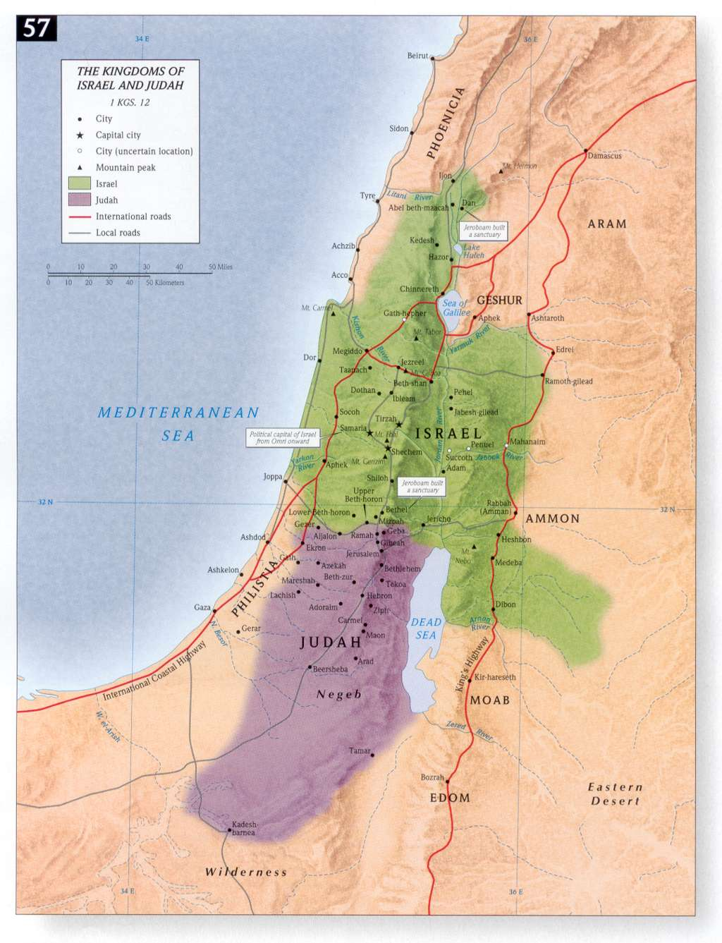
西頓
⁹ 以法蓮深深地敗壞，如在基比亞的日子一樣。耶和華必記念他們的罪孽，追討他們的罪惡。(何西阿書9:9)
推羅
亞蘭
基比亞 גִּבְעָה〔小山〕，屬便雅憫支派，有重要的歷史事件。
基比亞的匪徒行凶，使以色列全地被玷污。(士師記19章)
便雅憫支派包庇基比亞的匪徒，引發內戰，傷亡數萬人，便雅憫支派僅存六百人，險些滅族。(士師記20章)。
掃羅的家鄉，並在那裡作王，治理以色列。(撒上14:2; 15:34)
撒馬利亞
以色列
吉甲
基比亞
亞捫
非利士
巴力毗珥
耶路撒冷
猶大
摩押
以東

Slide 5
西頓
¹⁰ 主說：我遇見以色列如葡萄在曠野；我看見你們的列祖如無花果樹上春季初熟的果子。他們卻來到巴力毗珥專拜那可羞恥的，就成為可憎惡的，與他們所愛的一樣。
（何西阿書9:10）
推羅
亞蘭
撒馬利亞
以色列
巴力毗珥בַּעַל פְּעוֹר 〔張口之主〕，以色列人在那裡與米甸 女子行淫，吃祭偶像之物，惹神的怒氣，降下瘟疫，死了兩萬四千人。直到祭司非尼哈將行淫的男女殺了，瘟疫才止息。(民數記25:1-18)
別迦摩教會因為吃祭偶像之物，行姦淫的事，受到主的責備。(啟示錄2:14)
吉甲
基比亞
亞捫
非利士
巴力毗珥
耶路撒冷
猶大
摩押
以東

Slide 6
【何西阿書 9:11-17】
¹¹至於以法蓮人，他們的榮耀必如鳥飛去，必不生產，不懷胎，不成孕。¹²縱然養大兒女，我卻必使他們喪子，甚至不留一個。我離棄他們，他們就有禍了。¹³我看以法蓮如推羅栽於美地。以法蓮卻要將自己的兒女帶出來，交與行殺戮的人。¹⁴耶和華啊，求你加給他們－加甚麼呢？要使他們胎墜乳乾。¹⁵ 耶和華說：他們一切的惡事都在吉甲；我在那裏憎惡他們。因他們所行的惡，我必從我地上趕出他們去，不再憐愛他們；他們的首領都是悖逆的。¹⁶ 以法蓮受責罰，根本枯乾，必不能結果，即或生產，我必殺他們所生的愛子。 ¹⁷我的神必棄絕他們，因為他們不聽從他；他們也必飄流在列國中。

Slide 7
西頓
¹³我看以法蓮如推羅栽於美地。以法蓮卻要將自己的兒女帶出來，交與行殺戮的人。 … ¹⁵ 耶和華說：他們一切的惡事都在吉甲；我在那裏憎惡他們。
（何西阿書4:13, 15）
推羅
亞蘭
撒馬利亞
以色列
吉甲 גִּלְגָ〔滾去〕，以色列人過約但河後扎營之地(書5:9)，士師時代的政治宗教中心。
何西阿書三次提到吉甲，當時也是拜牛犢的中心，神所憎惡。
(4:15; 9:15; 12:11)
吉甲
亞捫
非利士
耶路撒冷
猶大
推羅צֹר 〔堅硬的卵石〕，以色列北部鄰國，自古便是有名的貿易港口，繁華富裕，且因地理位置奇佳，安全無虞。
摩押
以東

